Slide 1
Роль пиридинолина
в оценке обменных процессов в соединительной ткани
в условиях раннего проявления остеоартроза
С.В. Белова, Е.В. Гладкова, Р.А. Зубавленко, В.Ю. Ульянов

Slide 2
Актуальность
Остеоартроз – полиэтиологичное заболевание, поражающее от 15% до 85% людей старше 40 лет. Доля остеоартроза среди всех случаев суставной патологии составляет около 50 % (Ислейих Осама Ибрахим, 2020).
К одним из ведущих паттернов развития остеоартроза относится нарушение метаболизма соединительной ткани и, в частности, нарушения синтеза коллагена I и II типов и дезорганизация пространственной ориентации коллагеновых молекул.
Одним из интегральных показателей нарушения пространственной ориентации коллагеновых молекул является пиридинолин.

Slide 3
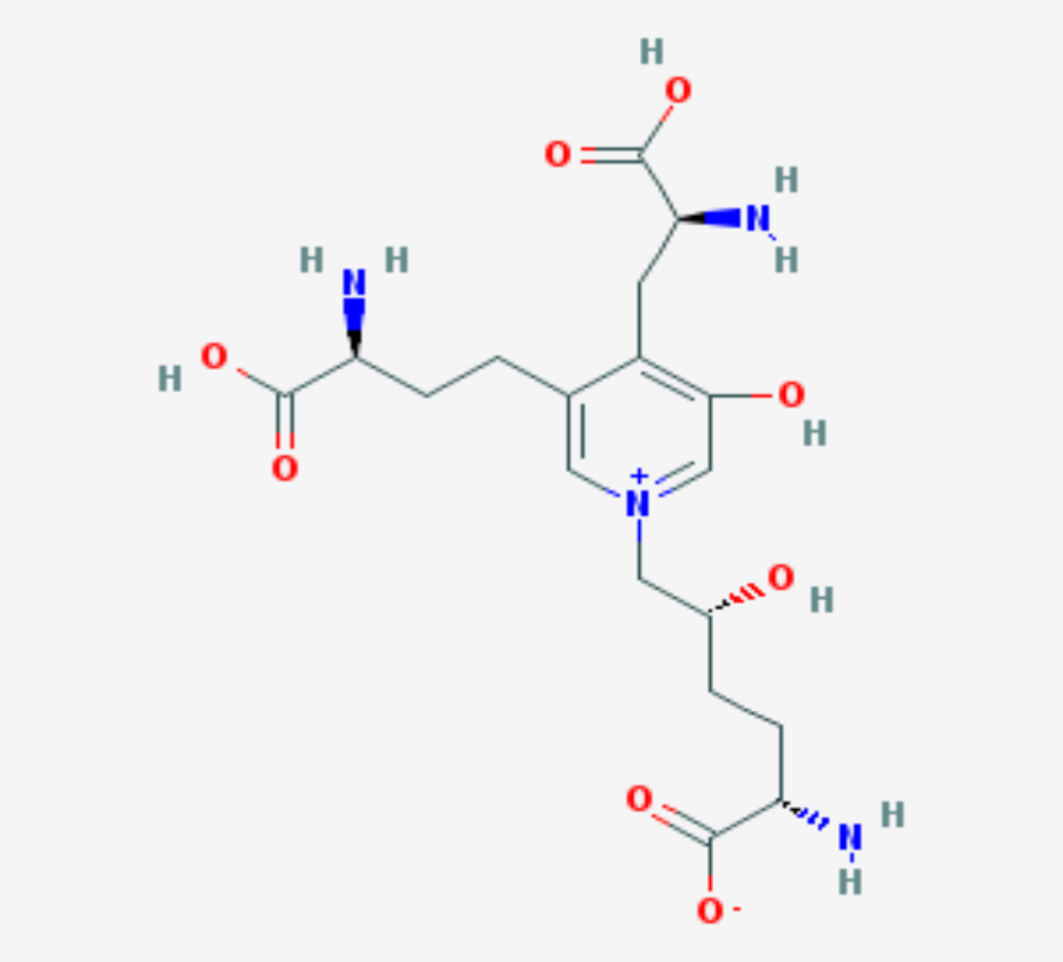
Формула пиридинолина
Пиридинолин (PYD) является трехфункциональной кросс-сшивкой пиридина и образуется между специфическими остатками гидроксилизина в местах телопептида одной молекулы коллагена и спиральной области соседней молекулы коллагена в костной и хрящевой тканях. При патологической деструкции структуры коллагена суставных тканей пиридинолин высвобождается в кровоток и экскретируется с мочой.

Slide 4
Цель исследования: Изучение роли пиридинолина в оценке обменных процессов соединительных тканей в условиях раннего проявления остеоартроза коленных суставов
Материалы и методы:
В исследовании приняли участие 42 пациента в возрасте 36-50 лет с ранними проявлениями остеоартроза коленных суставов и 19 человек без суставной патологии.
Все пациенты проходили стандартную рентгенографию коленных суставов в прямой (максимально разогнутое положение коленных суставов) и боковой (сгибание сустава до 15˚) проекциях в положении лежа.
Метаболизм соединительных тканей оценивался:
по уровню маркеров костной резорбции (CrossLaps) и костеобразования (остеокальцин (ОС)),
по содержанию хрящевого гликопротеина (YKL-40) и пиридинолина (PYD) в сыворотке крови методом иммуноферментного анализа (ELISA).
Статистическая обработка полученных результатов проведена с помощью программ Microsoft Excel 2010, Statistica 6.0. с применением непараметрического критерия Манна-Уитни. Результаты считались достоверно значимыми при р<0,05 и представлялись в виде медиан (Ме) с указанием квартильных размахов (нижний (25 %) и верхний (75 %) квартили).

Slide 5
Маркеры метаболизма соединительной ткани
Показатели | Группа контроля (n=19) | Пациенты с ранней стадией остеоартроза (n=42)
CrossLaps, нг/мл | 0,28; (0,22; 0,37) | 0,52; (0,48; 0,59)*
Остеокальцин (ОС), нг/мл | 19,4; (18,5; 20,4) | 25,7; (24,6; 29,9)*
Хрящевой гликопротеин (YKL-40), нг/мл | 17,6; (17,4; 18,1) | 63,5; (62,6; 64,8)*
Пиридинолин (PYD), нг/мл | 1,5; (1,2; 1,9) | 4,5; (4,0; 5,2)*
Заключение
В ходе проведенного исследования у пациентов уже на ранней стадии остеоартроза коленных суставов без выраженной клинической и рентгенологической симптоматики имелось нарушение метаболизма соединительной ткани в виде разбалансировки процессов костной резорбции (повышенный уровень CrossLaps) и костеобразования (повышенный уровень ОС), а также реструктуризации хрящевой ткани, о чем свидетельствовало повышенное содержание YKL-40 и PYD, при этом следует отметить, что концентрация PYD в сыворотке крови была существенна увеличена в результате возможного нарушения межмолекулярных связей в полипептидных цепях коллагена, одного из образующего структурного компонента экстрацеллюлярного матрикса соединительной ткани. Таким образом, оценивая изменения концентрации PYD, можно сделать вывод о наличии воспалительной деструкции суставного хряща и ремоделирования субхондральной кости, что целесообразно принимать во внимание при ведении данных пациентов с целью разработки патогенетических схем медикаментозной терапии.

